Slide 1
บทเรียนเพื่อการศึกษาวิชาสุขศึกษา
เรื่อง
อาหารกับสุขภาพ
โดย ครูอนันต์ นุชเทศ
ระดับชั้นมัธยมศึกษาปีที่ 1
โรงเรียนเซนต์ฟรังซีสเซเวียร์
จังหวัดนนทบุรี

Slide 2
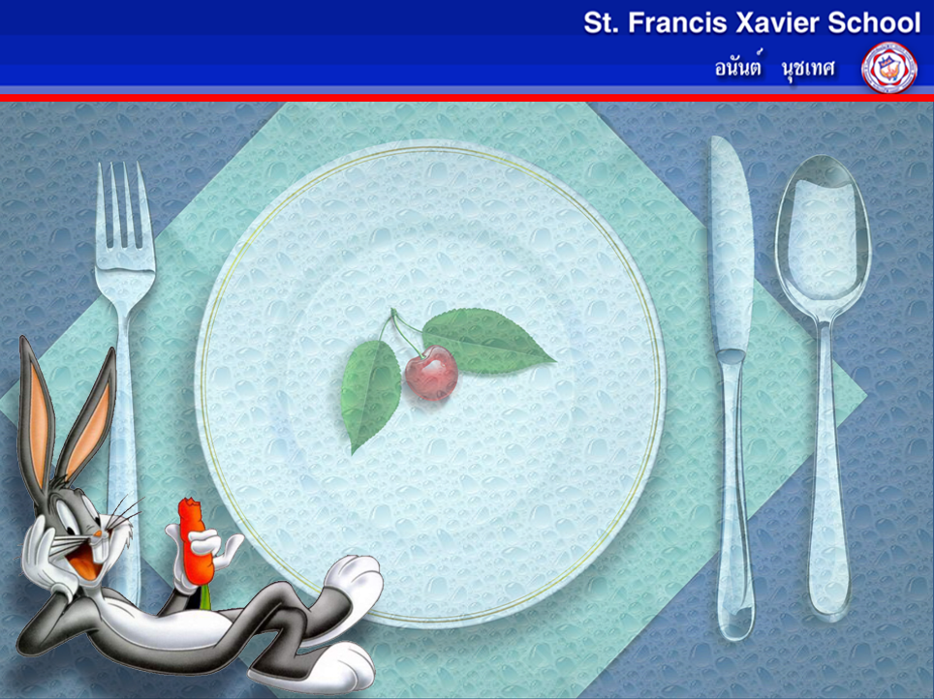
อาหารกับสุขภาพ
อาหาร หมายถึง สิ่งที่คนเรารับประทานเข้าไปแล้วเกิดประโยชน์
ต่อร่างกาย ไม่ก่อให้เกิดโทษหรือเป็นพิษภัยต่อร่างกาย
โภชนาการ หมายถึง วิทยาศาสตร์ประยุกต์แขนงหนึ่งที่ว่าด้วย
ความสัมพันธ์อาหารกับกระบวนการต่างๆ ที่เกี่ยว
กับสุขภาพและการเจริญเติบโตของสิ่งที่มีชีวิต
สุขภาพ หมายถึง ภาวะที่สมบูรณ์ทั้งร่างกาย จิตใจ สังคมและ
จิตวิญญาณที่เชื่อมโยงกันเป็นองค์รวมอย่างสมดุล

Slide 3
อาหารกับสุขภาพ
ประโยชน์ของอาหาร
1. ทำให้ร่างกายเจริญเติบโตตามปกติ
2. ช่วยซ่อมแซมส่วนที่สึกหรอของร่างกาย
3. ช่วยให้อวัยวะต่างๆ ของร่างกายทำงานได้ตามปกติ
4. ให้พลังงานและความอบอุ่นแก่ร่างกาย
5. ช่วยให้ร่างกายมีความต้านทานโรค

Slide 4
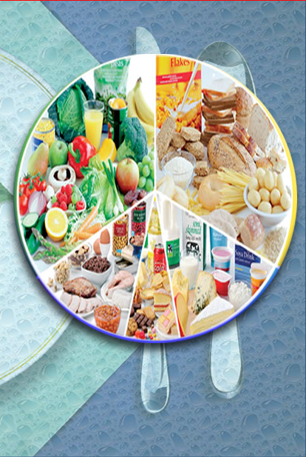
อาหารกับสุขภาพ
การแบ่งประเภทของอาหาร
1. อาหารหลัก มี 5 หมู่
- หมู่ที่ 1 เนื้อ นม ไข่
- หมู่ที่ 2 ข้าว แป้ง น้ำตาล เผือก มัน
- หมู่ที่ 3 พืชผักต่างๆ
- หมู่ที่ 4 ผลไม้
- หมู่ที่ 5 ไขมันจากพืชและสัตว์
2. สารอาหาร มี 6 ประเภท
- โปรตีน คาร์โบไฮเดรต ไขมัน
วิตามิน เกลือแร่ และน้ำ

Slide 5
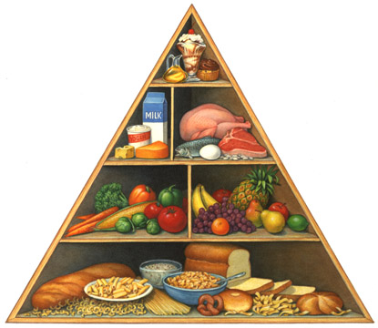
สารอาหาร
หมายถึง สารเคมีชนิดต่างๆ ที่มีอยู่ในอาหาร หน่วยของพลังงานที่วัดได้จากอาหาร เรียกว่า แคลอรี สารอาหารแต่ละประเภทจะให้แคลอรีไม่เท่ากัน โดยสารอาหาร 1 กรัม จะให้พลังงาน ดังนี้
- โปรตีน ให้พลังงาน 4 กิโลแคลอรี
- คาร์โบไฮเดรต ให้พลังงาน 4 กิโลแคลอรี
- ไขมัน ให้พลังงาน 9 กิโลแคลอรี
- วิตามิน ไม่มีพลังงาน
- เกลือแร่ ไม่มีพลังงาน
- น้ำ ไม่มีพลังงาน

Slide 6
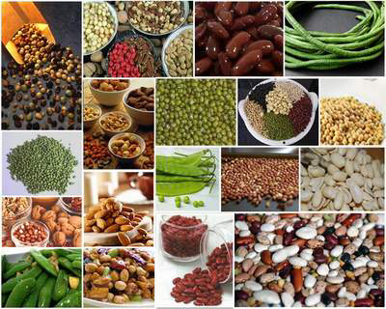
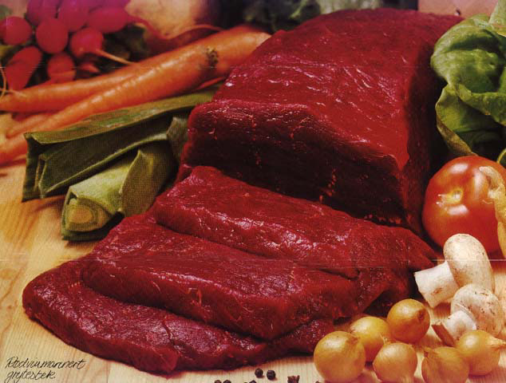
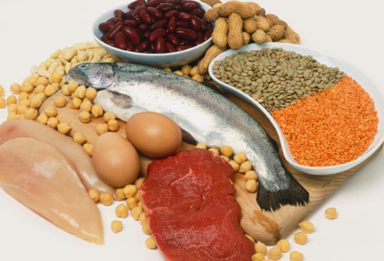
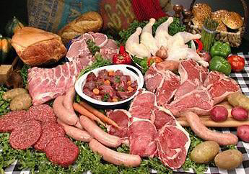
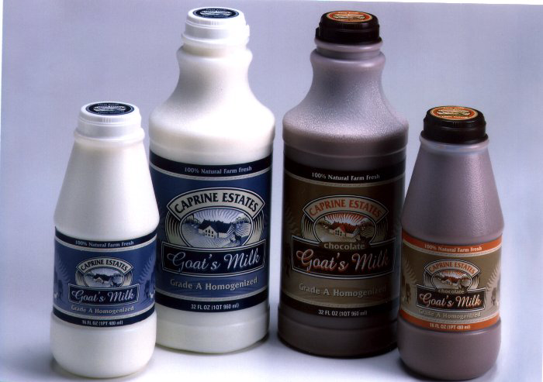
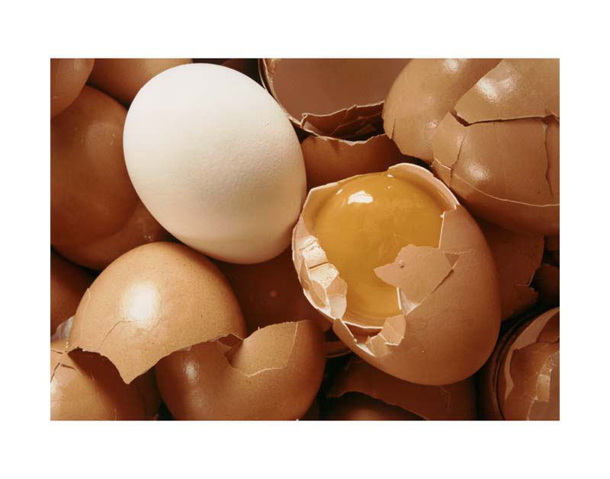
สารอาหาร
1. โปรตีน
ร่างกายต้องการโปรตีนเพื่อการเจริญ
เติบโต ซ่อมแซมส่วนที่สึกหรอ สร้างภูมิคุ้มกัน และรักษาสมดุลของกรด – ด่าง ในร่างกายเนื่องจากโปรตีนมีฤทธิ์เป็นกรด
ประเภทของโปรตีน
1. โปรตีนที่ได้จากสัตว์
2. โปรตีนที่ได้จากพืช

Slide 7
สารอาหาร
ประโยชน์ของโปรตีน
1. สร้างความเจริญเติบโต และซ่อมแซมส่วนที่สึกหรอให้แก่ร่างกาย
2. ให้พลังงานแก่ร่างกาย โปรตีน 1 กรัม ให้พลังงานประมาณ 4 กิโลแคลอรี
3. สร้างน้ำย่อย ฮอร์โมน และสารภูมิคุ้มกันโรค
4. ช่วยรักษาความสมดุลของน้ำในเนื้อเยื่อ และเซลล์
5. ช่วยรักษาสมดุลของกรดและด่างของร่างกาย (โปรตีนมีฤทธิ์เป็นกรด)
6. ร่างกายสามารถใช้โปรตีนแทนคาร์โบไฮเดรตได้
ถ้าร่างกายขาดโปรตีน ทำให้ร่างกายเจริญเติบโต
ได้ไม่เต็มที่ รูปร่างแคระแกร็น ผอมซูบซีด
อ่อนเพลีย ขาดภูมิคุ้มกันโรค

Slide 8
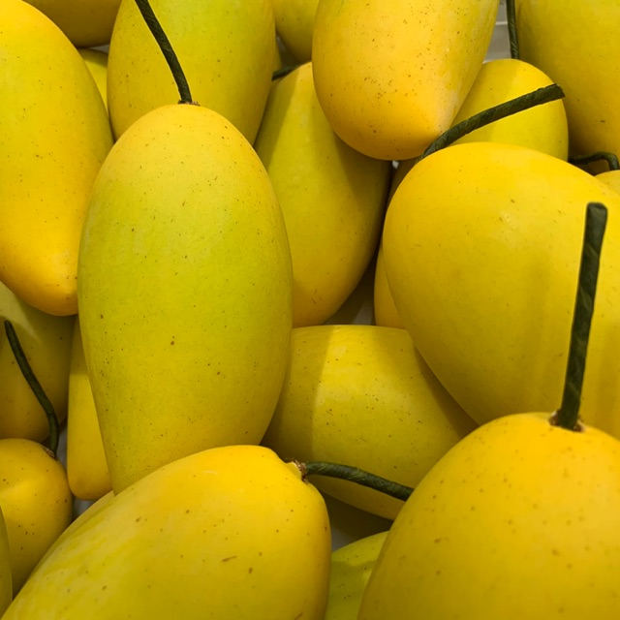
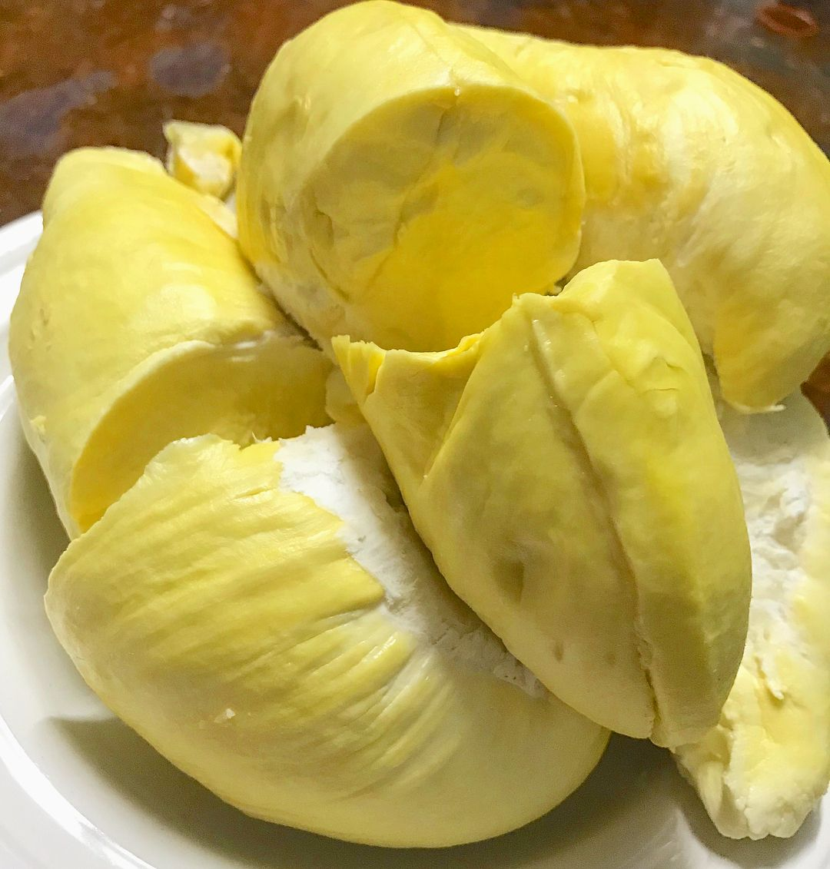
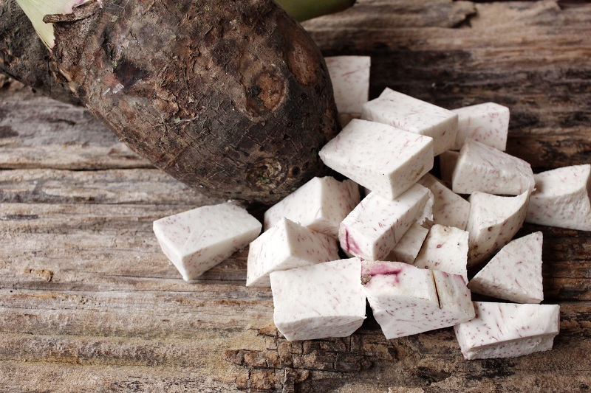
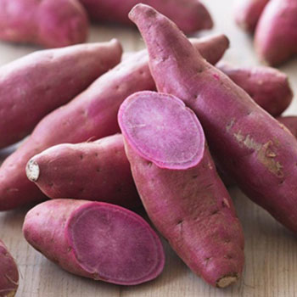
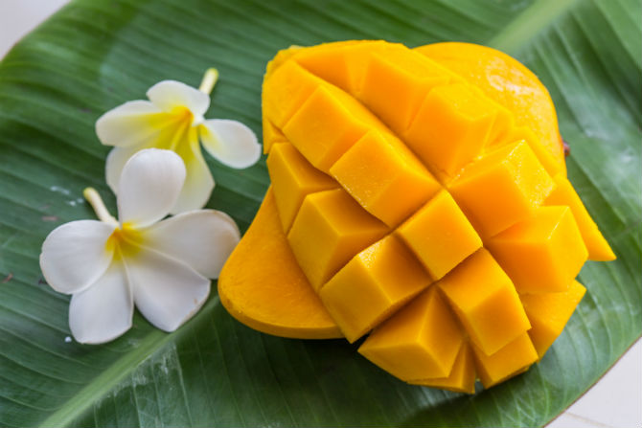
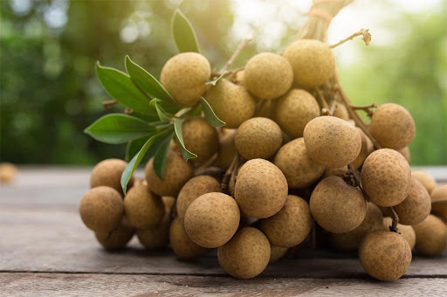
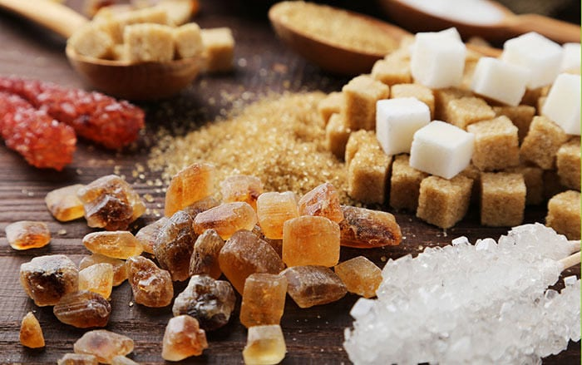
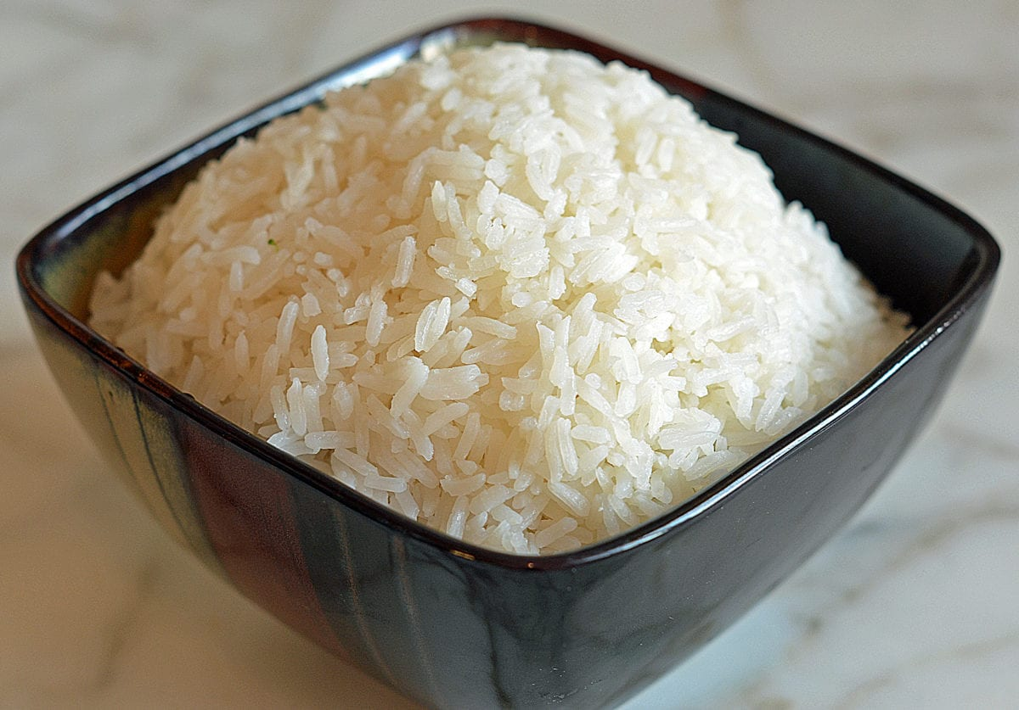
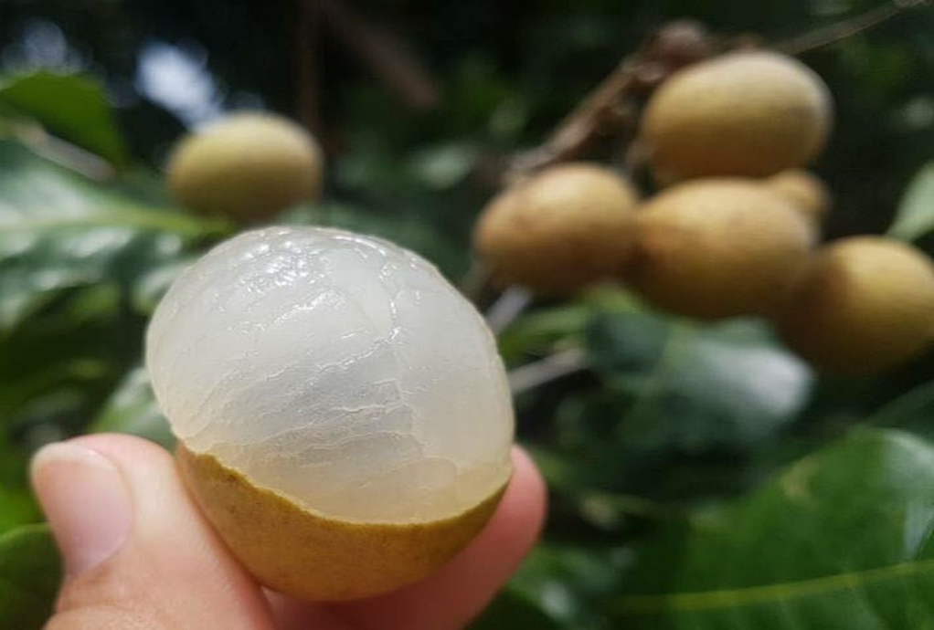
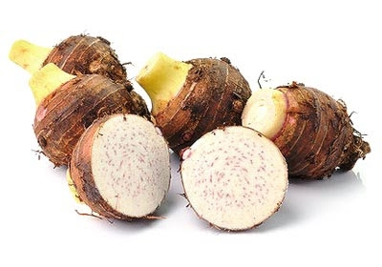
สารอาหาร
2. คาร์โบไฮเดรต
เป็นสารอาหารที่พบมากในข้าว แป้ง น้ำตาล
เผือก มัน และพืชผักผลไม้ที่มีรสหวาน เช่น
ทุเรียน ลำไย มะม่วงสุก เป็นต้น

Slide 9
ประโยชน์ของคาร์โบไฮเดรต
1. ให้พลังงานและความอบอุ่นแก่ร่างกาย
2. ช่วยให้ร่างกายสามารถนำสารอาหารโปรตีนไปใช้ประโยชน์ได้เต็มที่
3. เป็นพลังงานสำรอง โดยเก็บสะสมไว้ตามเนื้อเยื่อต่างๆ
4. เป็นองค์ประกอบที่สำคัญของตับ ซึ่งเป็นอวัยวะสำคัญของร่างกายในการขจัด
สารพิษในเลือด
5. ช่วยเผาผลาญไขมัน ถ้าคาร์โบไฮเดรตมีไม่เพียงพอในอาหาร การใช้ไขมันใน
ร่างกายจะไม่สมบูรณ์ด้วย
6. คาร์โบไฮเดรตบางชนิด เช่น กลูโคส เป็นอาหารของเซลล์และเนื้อเยื่อในสมอง
โมเลกุลของกลูโคสยังใช้ในการสังเคราะห์กรดอะมิโนในร่างกาย
7. ร่างกายสามารถเปลี่ยนคาร์โบไฮเดรตที่เหลือเป็นไขมันได้และจะถูกสะสมในร่างกาย
ดังนั้นไม่ควรได้รับคาร์โบไฮเดรตมากเกินไป
ถ้าร่างกายขาดคาร์โบไฮเดรตจะอ่อนเพลีย การเจริญเติบโตไม่เต็มที่ ถ้ามีมากเกินไปทำให้น้ำหนักมากและอ้วน

Slide 10
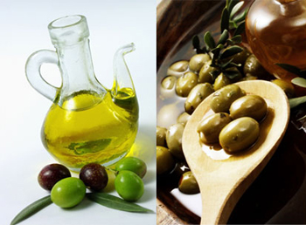
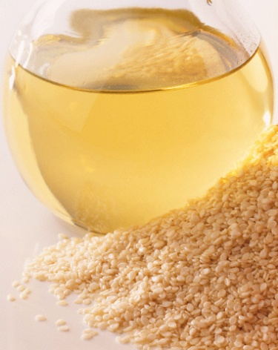
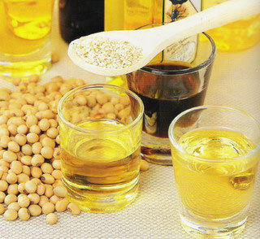
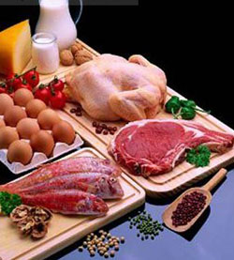
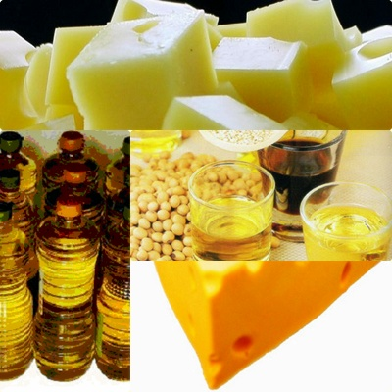
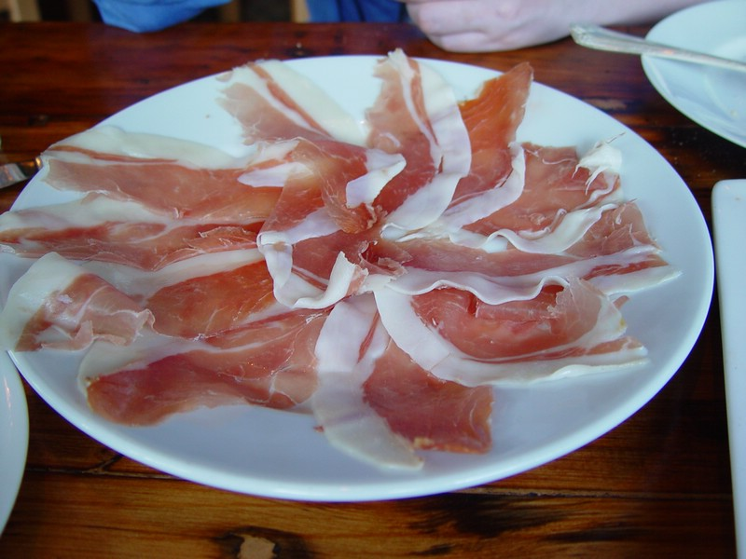
สารอาหาร
3. ไขมัน
ไขมันเป็นสารอาหารที่ให้พลังงาน ในการเจริญเติบโต และให้ความอบอุ่น แก่ร่างกาย ไขมันจะเพิ่มความอร่อย ของรสชาติอาหาร ช่วยในการดูดซึม วิตามินที่ละลายในไขมัน เป็นแหล่งที่ สำคัญของกรดไขมันที่จำเป็น ร่างกาย ไม่สามารถสังเคราะห์ได้ ไขมันมีอยู่ทั้ง ในพืชและสัตว์
แหล่งที่มาของไขมัน คือ ไขมันจากสัตว์ และไขมันจากพืช

Slide 11
สารอาหาร
ประโยชน์ของไขมัน
1. ให้พลังงานแก่ร่างกายมากกว่าสารอาหารชนิดอื่นๆ และยังเป็นพลังงาน
สำรองของร่างกาย (1 กรัม : 9 กิโลแคลอรี่)
2. ช่วยให้ร่างกายมีความอบอุ่น เพราะไขมันใต้ผิวหนังช่วยไม่ให้ความร้อน
ออกจากร่างกาย
3. ป้องกันการกระทบกระเทือนของอวัยวะภายในร่างกาย
4. เป็นสารละลายวิตามินเอ ดี อี เค เพื่อให้ร่างกายดูดซึมได้ง่าย
5. เป็นส่วนประกอบของอวัยวะบางอย่างในร่างกาย เช่น เนื้อสมอง
เส้นประสาท
6. ไขมันในอาหารช่วยให้อาหารนุ่มขึ้น และอร่อยขึ้น
7. ไขมันย่อยได้ช้ากว่าคาร์โบไฮเดรตและโปรตีน ทำให้อยู่ในกระเพาะอาหาร
เป็นเวลานานกว่า ทำให้รู้สึกอิ่มได้นาน

Slide 12
ถ้าร่างกายขาดไขมัน จะทำให้ขาดพลังงาน ขาดความอบอุ่น
แต่ถ้าได้รับมากเกินไป จะเป็นสาเหตุของโรคต่างๆ เช่น โรคอ้วน
ไขมันในเลือดสูง หลอดเลือดตีบตัน ความดันเลือดสูง เป็นต้น
ไขมัน

Slide 13
สารอาหาร
4. เกลือแร่
เป็นสารอาหารใช้ในการสร้างความเจริญเติบโต
และซ่อมแซมส่วนที่สึกหรอ ช่วยให้อวัยวะต่างๆ
ของร่างกายทำงานได้อย่างปกติ
ร่างกายของเราจะมีเกลือแร่อยู่ 4 % ของน้ำหนักร่างกาย
เกลือแร่ มีอยู่หลายชนิด
บางชนิดร่างกายต้อการมาก บางชนิดร่างกายต้องการน้อย
เกลือแร่ที่มีความสำคัญและพบบ่อยที่สุดในหมู่คนไทย
ได้แก่ ธาตุเหล็ก ไอโอดีน แคลเซียม และฟอสฟอรัส

Slide 14
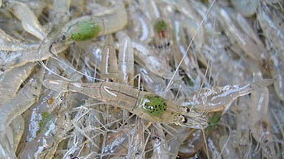
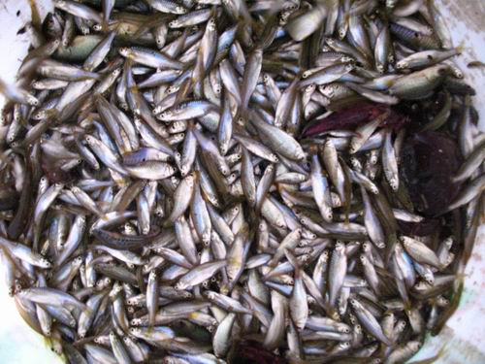
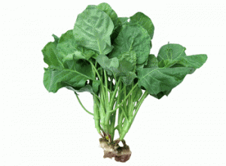
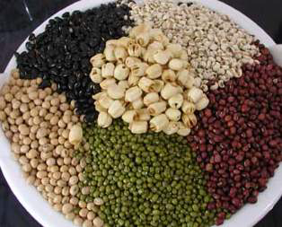
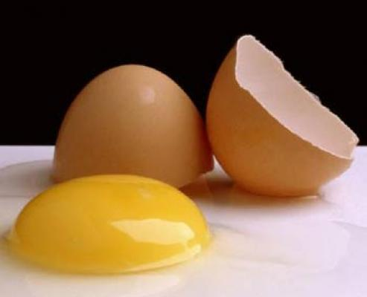
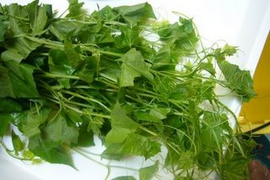
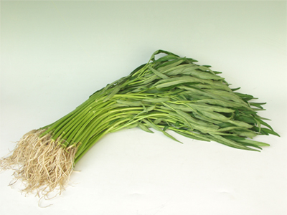
สารอาหาร
: เกลือแร่
แคลเซียม
เป็นเกลือแร่ที่พบมากที่สุด ในร่างกายพบมากในอาหารจำพวก
นม ถั่วต่างๆ ไข่แดง และผักใบเขียว เช่น ผักคะน้า ผักบุ้ง ผักตำลึง รวมถึงสัตว์
เล็กๆ ที่กินทั้งตัว เช่น ปลา กุ้ง

Slide 15
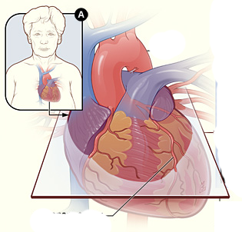
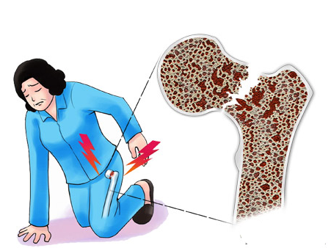
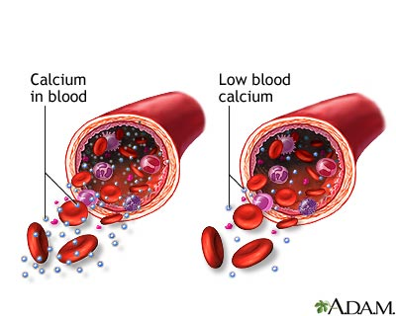
สารอาหาร
: เกลือแร่
ประโยชน์ของแคลเซียม
1. เป็นส่วนประกอบของกระดูกและฟัน ช่วยในการเจริญเติบโตและ
ป้องกันโรคกระดูกอ่อน
2. ช่วยในการแข็งตัวของเลือด
3. ช่วยควบคุมการทำงานของหัวใจ
กล้ามเนื้อและระบบประสาท
หญิงมีครรภ์ ทารกที่กำลังเจริญเติบโต วัยรุ่น ควรกินแคลเซียมมากกว่าปกติ
ถ้าร่างกายขาดแคลเซียม จะทำให้เป็นโรคกระดูกอ่อน เลือดจะหยุดไหลยาก
การเจริญเติบโตของร่างกายไม่เต็มที่

Slide 16
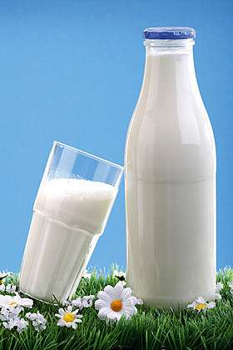
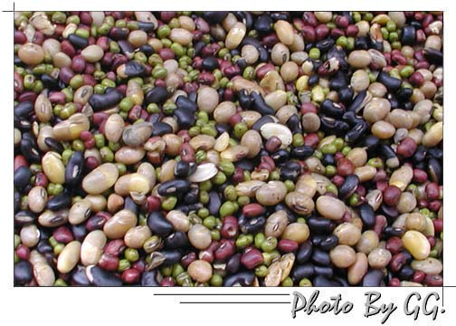
สารอาหาร
ฟอสฟอรัส
พบมากในแหล่งอาหารเช่นเดียวกับแคลเซียม ที่สำคัญได้แก่ นม ผลิตภัณฑ์จากนม ถั่วเมล็ดแห้ง เป็นต้น

Slide 17
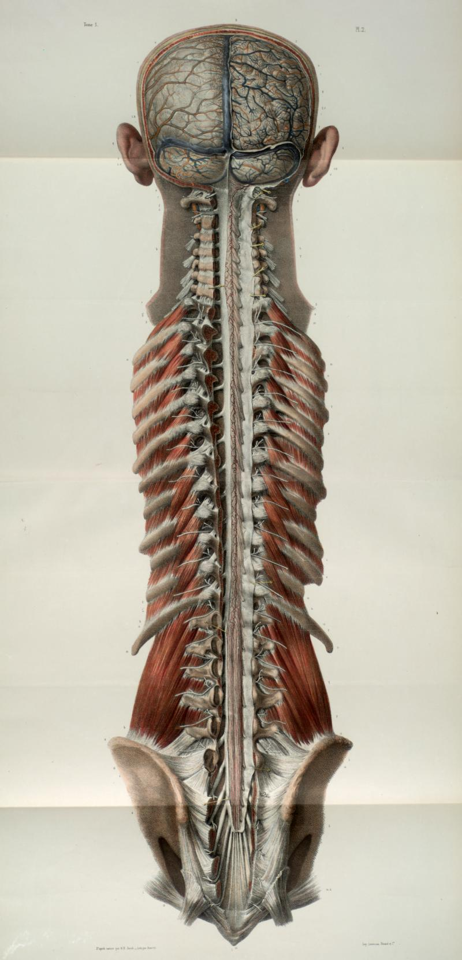
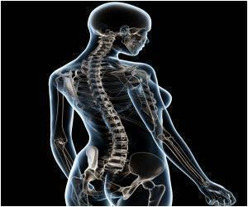
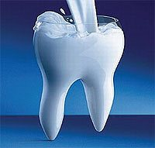
สารอาหาร
ประโยชน์ของฟอสฟอรัส
1. ทำหน้าที่ร่วมกับแคลเซียมในการสร้างกระดูก
และฟัน
2. ช่วยในการดูดซึมอาหารจำพวกคาร์โบไฮเดรต
และไขมันที่ย่อยแล้ว
3. ช่วยควบคุมการผลิตกลูโคสแก่ร่างกาย
4. ควบคุมความเป็นกรดและด่างในเลือด
ให้มีความสมดุล
5. เป็นส่วนประกอบของสมองและไขสันหลัง
ถ้าร่างกายขาดฟอสฟอรัส จะทำให้เกิดอาการต่างๆ คล้ายกับขาดแคลเซียม ร่างกายอ่อนเพลีย ปวดกระดูก

Slide 18
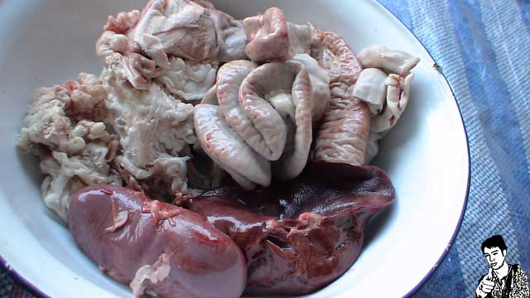
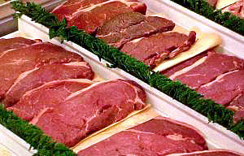
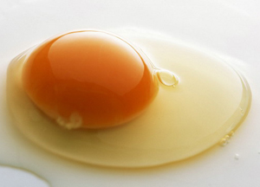
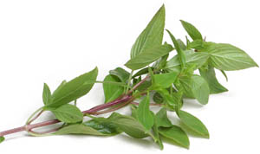
สารอาหาร
เหล็ก
พบมากในตับ หัวใจ เลือด เนื้อวัว ไข่แดง ถั่วเมล็ดแห้ง
ผักใบเขียว เช่น โหระพา ผักโขม ผักคะน้า ผักกระถิน
ร่างกายของคนเราต้องการธาตุเหล็กแตกต่างกัน
โดยเฉพาะหญิงในวัยเจริญพันธุ์
หญิงมีครรภ์ หญิงให้นมบุตร
ต้องการธาตุเหล็กมากกว่าชาย

Slide 19
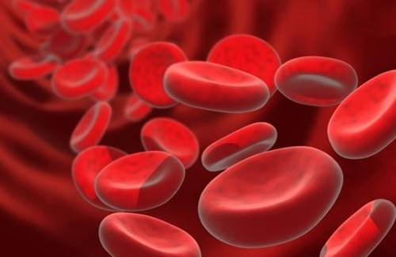
สารอาหาร
ประโยชน์ของเหล็ก
1. เป็นส่วนประกอบสำคัญของ
เฮโมโกบิลในเม็ดเลือดแดง
2. นำออกซิเจนไปเลี้ยงเนื้อเยื่อ
ส่วนต่างๆ และนำคาร์บอน
ไดออกไซด์มาถ่ายเทที่ปอด
เพื่อขับถ่ายออกจากร่างกาย
3. ป้องกันโรคโลหิตจาง
ในประเทศร้อน เมื่อเหงื่อออกมาก อาจมีการสูญเสียเหล็กออกไปกับเหงื่อได้ ถ้าร่างกายขาดธาตุเหล็ก จะทำให้เกิดโรคโลหิตจาง ร่างกายอ่อนเพลีย

Slide 20
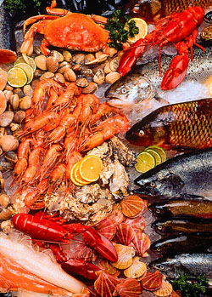
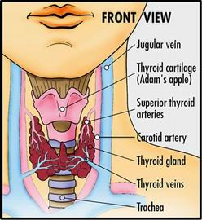
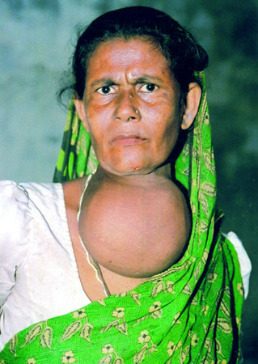
สารอาหาร
ไอโอดีน
พบมากในอาหารทะเลทุกชนิด ได้แก่
ปลา ปู หอย กุ้ง เกลือสมุทร น้ำปลาที่
ผสมไอโอดีน และไข่เค็มผสมไอโอดีน
ประโยชน์ของไอโอดีน
เป็นส่วนประกอบที่สำคัญของฮอร์โมนที่ผลิต
จากต่อมธัยรอยด์คือ ไทรอกซิน ซึ่งทำหน้า
ที่ควบคุมการเจริญเติบโตของร่างกาย
ถ้าหากร่างกายมีการขาดไอโอดีนตั้งแต่เด็ก
ก็จะทำให้เป็นโรคเอ๋อ ร่างกายแคระแกร็นและ
เป็นโรคคอพอก วัยรุ่น หญิงมีครรภ์ หญิงให้
นมบุตรต้องการไอโอดีนสูง

Slide 21
สารอาหาร
5. วิตามิน
เป็นสารอาหารที่ไม่ได้ให้พลังงาน หรือใช้สร้างเนื้อเยื่อของร่างกายโดยตรง
แต่ก็มีส่วนช่วยให้อวัยวะต่างๆ ของร่างกายทำงานได้ตามปกติ ช่วยบำรุง
รักษาผิวพรรณ ผม นัยน์ตา และช่วยเสริมสร้างความต้านทานโรคให้แก่
ร่างกาย วิตามินแบ่งออกได้เป็น 2 ประเภทใหญ่ๆ คือ
1. วิตามินที่ละลายในไขมัน ได้แก่ วิตามิน A, D, E, K
2. วิตามินที่ละลายในน้ำ ได้แก่ วิตามิน B1, B2, B6,
B12, C

Slide 22
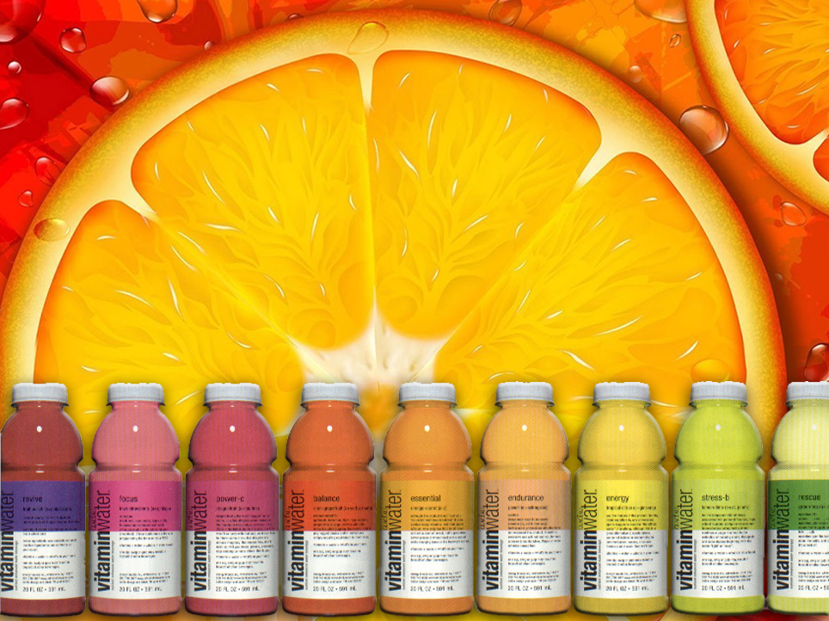
วิตามินที่ละลายได้ในไขมัน
วิตามิน | แหล่งอาหารที่ให้วิตามิน | ประโยชน์ | ผลจากการขาด วิตามิน
วิตามิน เอ | พืช :- กระถิน ผักบุ้ง คะน้า ตำลึง ฟักทอง มะเขือ เทศ แครอท มะนาว มะละกอ สัตว์ :- นม ไข่ ตับ | ช่วยในการมองเห็น ทำให้ผิวหนังชุ่มชื้น - ช่วยให้ฟันแข็งแรง ป้องกันการติดเชื้อโรค | ทำให้เกิดโรคตาฟาง
วิตามิน ดี | สัตว์ :- นม ไข่แดง ตับ ปลาน้ำเค็ม | สร้างกระดูกและฟัน ช่วยในการดูดซึมแคลเซียมและฟอสฟอรัส | เป็นโรคกระดูกอ่อน
วิตามิน อี | น้ำมันพืช น้ำนม ไข่ ข้าวโพด เครื่องในสัตว์ ถั่ว พืชสีเขียว | ป้องกันการถูกทำลายของ เม็ดเลือดแดง | ทำให้เป็นหมันหรือ แท้งบุตรได้ง่าย
วิตามิน | แหล่งอาหารที่ให้วิตามิน | ประโยชน์ | ผลจากการขาด วิตามิน
วิตามิน เค | พืช :- ผักใบเขียว มะเขือเทศ ถั่วเมล็ดแห้ง | ช่วยในการแข็งตัวของเลือด | เลือดแข็งตัวช้า

Slide 23
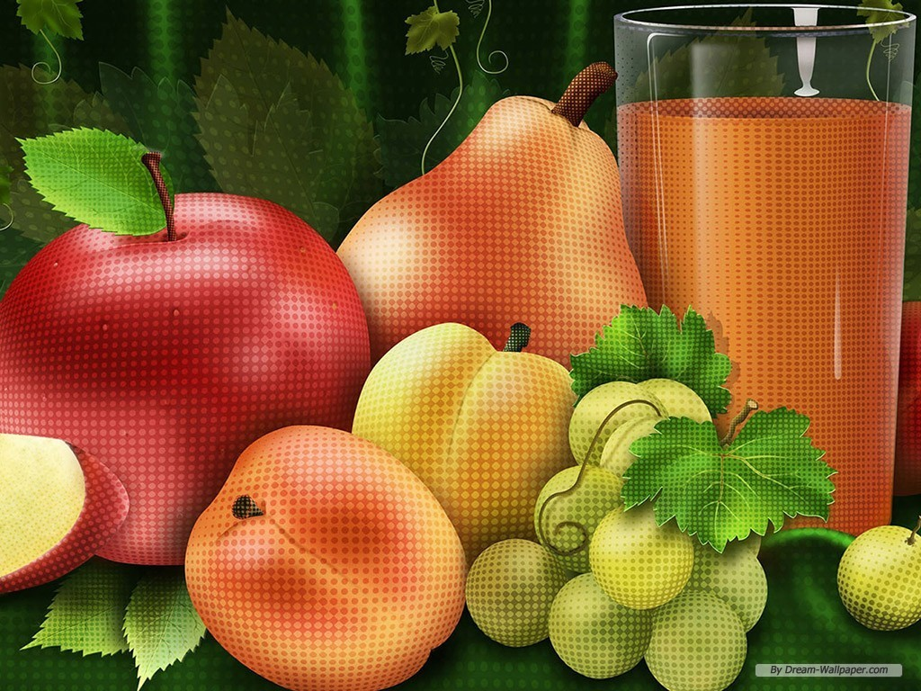
วิตามินที่ละลายได้ในน้ำ
วิตามิน | แหล่งอาหารที่ให้วิตามิน | ประโยชน์ | ผลจากการขาด วิตามิน
วิตามิน บี 1 | ข้าวซ้อมมือ ข้าวแดง เนื้อหมู เนื้อวัว เครื่องในสัตว์ ไข่แดง ถั่วชนิดต่างๆ | สร้างความเจริญเติบโต ช่วยการทำงานของระบบประสาท | ทำให้เกิด โรคเหน็บชา
วิตามิน บี 2 | ตับสัตว์ นม ผักใบเขียว ถั่วเหลือง | บำรุงรักษาผิวหน้า ช่วย การเผาผลาญคาร์โบไฮ เดรตและโปรตีน | เป็นโรคปากนกกระจอก
วิตามิน บี 6 | เนื้อสัตว์ เครื่องในสัตว์ ถั่วต่างๆ ผักใบเขียว | ช่วยในการเจริญเติบโต ช่วยให้ผิวหนังชุ่มชื้น | การเจริญเติบโตล่าช้า สมองเสื่อม ผิวหนังอักเสบได้ง่าย
วิตามิน | แหล่งอาหารที่ให้วิตามิน | ประโยชน์ | ผลจากการขาด วิตามิน
วิตามิน บี 12 | เครื่องในสัตว์ น้ำปลา ไข่ นม ถั่วเหลือง | สร้างเม็ดเลือดแดง | โรคโลหิตจาง
วิตามิน ซี | ผลไม้ที่มีรสเปรี้ยวทุกชนิด มะขามป้อม ส้ม ฝรั่ง มะละกอ สับปะรด ผัก มะเขือเทศ ผักชี กะหล่ำปลี ถั่วงอก | ช่วยรักษาความแข็งแรง ของเส้นเลือดฝอย ช่วยในการดูดซึม สารอาหาร เสริมสร้างภูมิต้านทานโรค | โรคเบื่ออาหาร โรคลักปิดลักเปิด

Slide 24
สารอาหาร
ประโยชน์ของวิตามิน
1. ช่วยในการเจริญเติบโตของร่างกาย
2. ช่วยให้ร่างกายทำงานได้ตามปกติ
3. ช่วยเสริมสร้างภูมิต้านทานโรคให้แก่ร่างกาย

Slide 25
สารอาหาร
6. น้ำ
ร่างกายมีน้ำประมาณ 2/3 ของน้ำหนักร่างกาย น้ำจะทำ
หน้าที่เป็นตัวทำละลาย โดยพาสารอาหารไปยังส่วนต่างๆ
ของร่างกายและช่วยกำจัดของเสียออกจากร่างกาย
ความต้องการน้ำของร่างกาย เนื่องจากร่างกาย
มีการสูญเสียน้ำอยู่ตลอด จึงต้องชดเชยน้ำส่วนที่
เสียไป เราจึงควรดื่มน้ำสะอาดวันละ 6-8 แก้ว แต่ใน
บางครั้งร่างกายอาจต้องการมากกว่านั้น เพราะอากาศ
ร้อนขึ้น สูญเสียเหงื่อมาก รับประทานอาหารเค็มจัด
อุจจาระร่วง หรือมีไข้สูง
ร่างกายเราจะขาดน้ำเกินหนึ่งสัปดาห์ไม่ได้
เพราะถ้าร่างกายเสียน้ำไปร้อยละ 20 ของน้ำที่มีอยู่ทั้งหมดในร่างกาย จะทำให้ถึงแก่ความตาย

Slide 26
สารอาหาร
ประโยชน์ของน้ำ
1. ช่วยให้ร่างกายชุ่มชื้น ผิวหนังสดชื่น
2. เป็นส่วนประกอบของเซลล์และเนื้อเยื่อต่างๆ ของร่างกาย
3. ช่วยในการย่อยอาหาร และลำเลียงอาหารไปยังอวัยวะต่างๆ ของร่างกาย
4. ช่วยในการขับถ่ายของเสียต่างๆ ออกจากร่างกาย เช่น ปัสสาวะ เหงื่อ
และลมหายใจ
5. ช่วยควบคุมอุณหภูมิของร่างกายให้คงที่
6. ป้องกันการกระแทกของอวัยวะต่างๆ เช่น น้ำหล่อเลี้ยงในลูกตา
ช่องหัวใจ ช่องปอด ไขข้อต่างๆ เป็นต้น
โรคที่ทำให้เกิดภาวะขาดน้ำ เช่น ท้องร่วง
อาการขาดน้ำมากจะวิงเวียน เหนื่อยอ่อนเพลีย หมดสติ และอาจถึงชีวิตได้

